Slide 1

TRƯỜNG TIỂU HỌC ĐOÀN LẬP
CHÀO ĐÓN QUÝ THẦY CÔ GIÁO ĐẾN DỰ GIỜ LỚP 2E
MÔN: TOÁN 2
Giáo viên dạy:

Slide 2
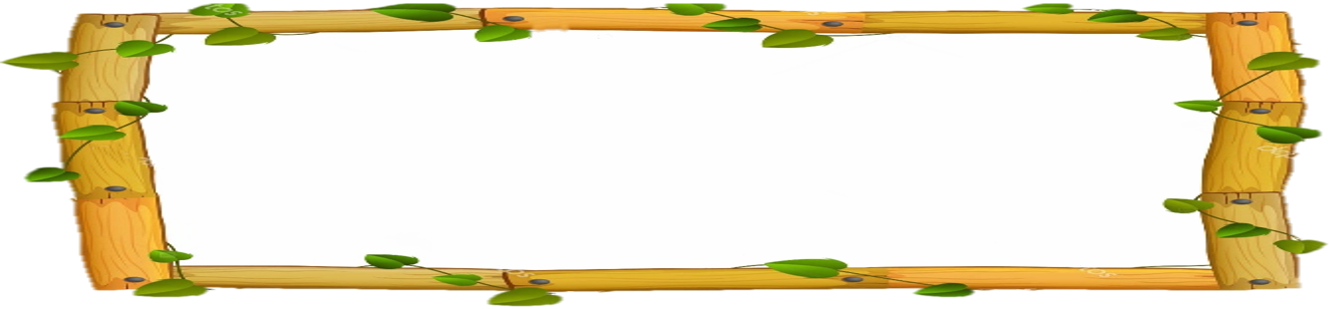


KIẾN VỀ TỔ

Slide 3



1
516 – 207 = ?
A. 311
B. 309
C. 319

Slide 4
2
315 - 251= ?
A. 64
B. 164
C. 74

Slide 5
3
1000 – 400 = ?
A. 400
B. 500
C. 600

Slide 6






4
15 – 8 = ?
7

Slide 7

Bài 62
PHÉP TRỪ (CÓ NHỚ) TRONG PHẠM VI 1000
(Tiết 4)
SGK / 95

Slide 8
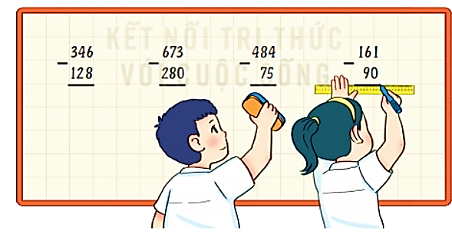
1
Trong bức tranh, Việt vô ý xoá mất kết quả của các phép tính. Hãy giúp Mai tìm lại kết quả của các phép tính trên bảng.

Slide 9
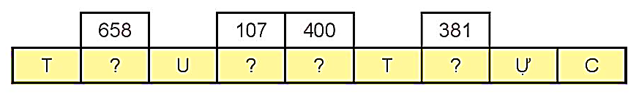
3
Kết quả của mỗi phép tính tương ứng với một chữ cái sau:
521 – 140 | 145 – 38 | 1 000 – 600 | 231+ 427
H
= 381
N
= 107
G
= 400
R
= 658
Tính kết quả của mỗi phép tính rồi tìm chữ cái tương ứng với kết quả đó để giải ô chữ trong bảng sau:
R
N
G
H
TRUNG THỰC

Slide 10
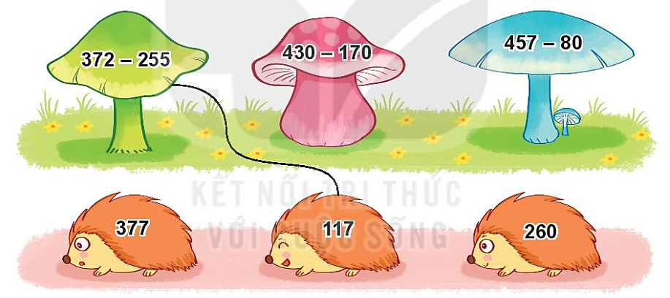
4
Tìm cây nấm cho mỗi bạn nhím.
1
3

Slide 11

5
Biết độ cao của một số núi ở Việt Nam như sau:
Tên núi | Độ cao
Núi Bà Đen (Tây Ninh) | 986 m
Núi Cấm (An Giang) | 705 m
Núi Ngự Bình (Thừa Thiên – Huế) | 107 m
Núi Sơn Trà (Đà Nẵng) | 696 m
a) Trong các núi đó, núi nào cao nhất, núi nào thấp nhất?
b) Núi Bà Đen cao hơn núi Cấm bao nhiêu mét?
c) Núi Ngự Bình thấp hơn núi Sơn Trà bao nhiều mét?

Slide 12
5
Biết độ cao của một số núi ở Việt Nam như sau:
Tên núi | Độ cao
Núi Bà Đen (Tây Ninh) | 986 m
Núi Cấm (An Giang) | 705 m
Núi Ngự Bình (Thừa Thiên –Huế) | 107 m
Núi Sơn Trà (Đà Nẵng) | 696 m
a) Trong các núi đó, núi nào cao nhất, núi nào thấp nhất?
Núi cao nhất là: núi Bà Đen.
Núi thấp nhất là: núi Ngự Bình.

Slide 13

5
Biết độ cao của một số núi ở Việt Nam như sau:
Tên núi | Độ cao
Núi Bà Đen (Tây Ninh) | 986 m
Núi Cấm (An Giang) | 705 m
Núi Ngự Bình (Thừa Thiên –Huế) | 107 m
Núi Sơn Trà (Đà Nẵng) | 696 m
Bài 5:
b) Núi Bà Đen cao hơn núi Cấm số
mét là:
986 – 705 = 281 (m)
Đáp số: 281 m
c) Núi Ngự Bình thấp hơn núi Sơn
Trà số mét là:
696 – 107 = 589 (m)
Đáp số: 589 m

